Slide 1
GENÉTICA
Grupo:
Bianca Bortolai Sicchieri
Letícia Marques Castro Tostes
Rafaela dos Santos Sitta

Slide 2
Genes saltadores O que é cérebro singular? Como gêmeos idênticos podem crescer com personalidades diferentes? ”Genes saltadores” movimentam-se em neurônios e alteram seu funcionamento
Scientific American (Edição especial)
No 57 fevereiro/março 2014
Por Fred H. Gage e Alysson R. Muotri

Slide 3
Síntese
Diversidade cerebral
Bárbara MeClintock
Genes saltadores
Como os genes saltam
Onde ocorrem os transposons
Patologia
Estudos
Conclusão
Perspectivas

Slide 4
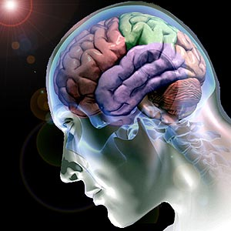
Introdução
Cérebro/ Diversidade cerebral
Tipos de neurônios
Interconexões neuronais
Variações
Diversidade cerebral
Obs: 45% são genes saltadores

Slide 5
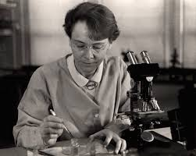
Histórico
Bárbara MeClintock, do Cold Spring Harbor Laboratory
Elementos de controle
Descendência
Transposons
Atualmente

Slide 6
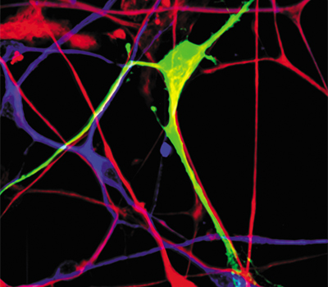

Slide 7
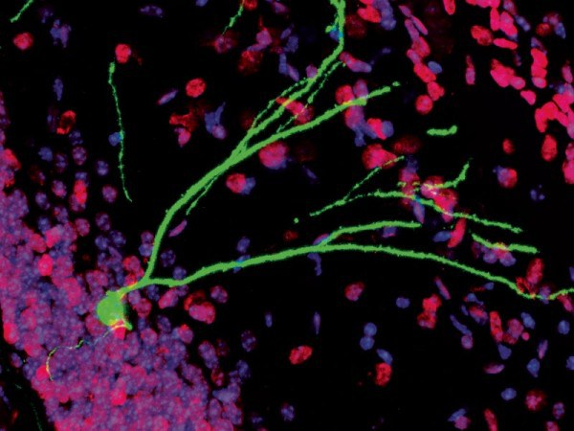
Genes saltadores
Local
Funcionamento
Transtornos psíquicos/ condições ambientais

Slide 8
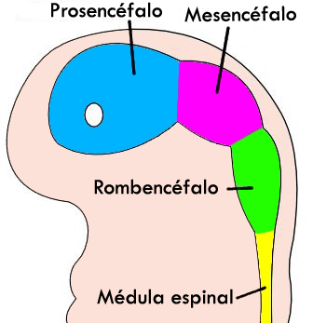
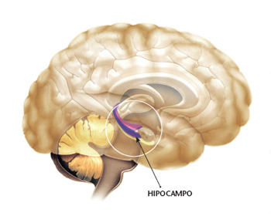
Como os genes saltam?
A copia dos genes saltadores ocorre dentro do RNA, sendo reintroduzido, logo após, no DNA em uma nova posição
Processo
- Copia
- Tradução
- Clonagem
- Ativação
Resultado

Slide 10
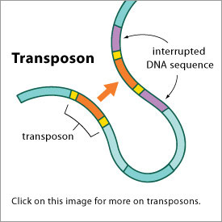
Onde ocorrem os transposon?
Histórico
Experimento
- Monitoramento de camundongos
- Gene L1
- Áreas
- Divisão celular
- Variação/ Indivíduos diferentes
- Diversidade genética
- Novas Experiências

Slide 11
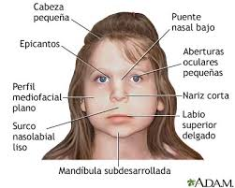
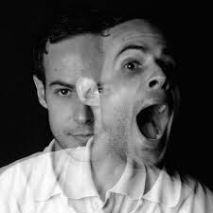
Patologia
Síndrome de Rett
- Gene MeCP2
- Retrotransposição
- Afeta desenvolvimento cerebral
-Área da linguagem expressiva e uso das mãos
- Maior ocorrência em meninas
Esquizofrenia
- Elementos móveis

Slide 12
Estudos
Por que os genes saltadores não foram destruídos?
- Camundongos
- Variações dos níveis de estresse
- Variabilidade
Seleção natural
Novas posições de células progenitoras
Atuação do L1
Evolução do L1

Slide 13
Vídeo
https://www.youtube.com/watch?v=bHny_-mCLKU

Slide 14
Conclusão
O artigo foi essencial para compreender porque cada cérebro é único e entender tal diversidade que existe entre eles. Explica inclusive porque gêmeos idênticos possuem diferentes pensamentos, aprendizagem, comportamentos e predisposições a doenças.
No estudo foi abordado os transposon e os retrotransposon, explicando seu funcionamento, como ocorrem, suas consequências.

Slide 15
Obrigada!
Grupo:
Bianca Bortolai Sicchieri
Letícia Marques Castro Tostes
Rafaela dos Santos Sitta

